Slide 1
Materi Pertemuan 5 Pengolahan Citra
Pengolahan Citra Berwarna
Toni Arifin, ST., M.Kom
0430059101

Slide 2
Pengolahan Citra Berwarna
Mengapa kita menggunakan citra berwarna:
Dalam analisa citra otomatis, warna merupakan deskriptor yang sangat berguna → menyederhanakan proses identifikasi dan ekstraksi objek pada citra
Mata manusia dapat membedakan ribuan warna dan intensitas
Bagian dari pengolahan citra berwarna:
Pengolahan full-color → citra diperoleh dengan sensor full-color (kamera TV berwarna atau scanner berwarna, dll)
Pengolahan pseudo-color → diperoleh dengan cara merubah warna pada kisaran keabuan.

Slide 3
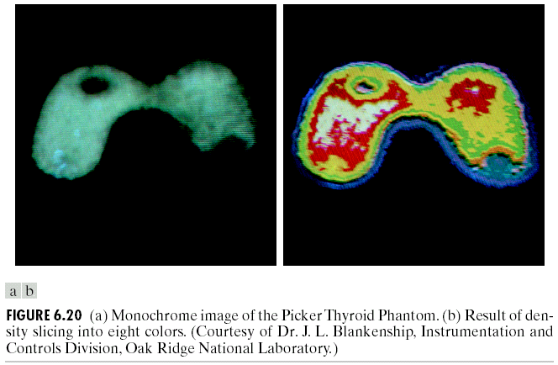
Contoh Pengolahan Citra Berwarna

Slide 4
Pembahasan
Pengertian warna
Model-model warna
Pengolahan citra pseudocolor
Dasar-dasar pengolahan citra full-color
Transformasi warna
Smoothing and Sharpening
Segmentasi warna
Gangguan (noise) pada citra berwarna
Kompresi citra berwana

Slide 5
Pembahasan
Pengertian warna
Model-model warna
Pengolahan citra pseudocolor
Dasar-dasar pengolahan citra full-color
Transformasi warna
Smoothing and Sharpening
Segmentasi warna
Gangguan (noise) pada citra berwarna
Kompresi citra berwana

Slide 6
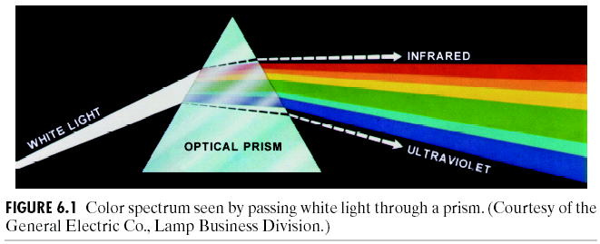
Spektrum warna
Cahaya matahari yang dilewatkan pada prisma menghasilkan spetrum warna.
‘warna’ objek yang diterima oleh penglihatan manusia ditentukan oleh cahaya dipantulkan oleh objek tersebut.

Slide 7
Akromatik vs Kromatik
Cahaya akromatik: tidak berwarna, hanya menggunakan intensitas yang diukur dengan tingkat keabuan. Contoh: TV hitam-putih, citra monokrom yang kita gunakan
Cahaya kromatik: panjang gelombang 400~700 nm. Tiga satuan yang digunakan untuk mendeskripsikan kualitas dari sumber cahaya akromatik:
Radiance
Luminance
Brightness

Slide 8
Cahaya Kromatik
Radiansi:
jumlah energi yang memancar dari sumber cahaya (dalam satuan watt)
Luminasi:
jumlah energi yang diterima oleh observer dari sumber cahaya (dalam satuan lumens, lm). contoh: sinar inframerah memiliki radiansi yang besar tapi nyaris tidak dapat dilihat oleh observer
Brightness:
Deskriptor yang subjektif, mirip dengan pengertian intensitas pada akromatik, adalah satu faktor penentu dalam menggambarkan sensasi warna

Slide 9
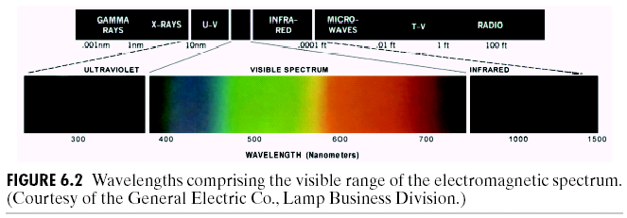
Gelombang Warna

Slide 10
Warna primer vs warna sekunder (pada cahaya)
Warna primer:
red (R), green (G), blue (B)
perhatikan bahwa komponen RGB saja tidak bisa menghasilkan semua spektrum warna, kecuali jika panjang gelombangnya juga dapat bervariasi
Warna sekunder:
Magenta (R+B), cyan (G+B), yellow(R+G)
Campuran 3 warna primer: putih

Slide 11
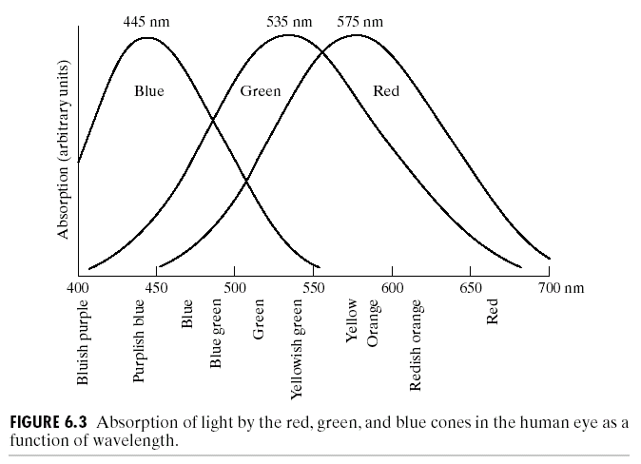
Komposisi Warna Dari Graph (Histogram)

Slide 12
Warna primer vs warna sekunder pada pigmen
Warna primer:
magenta, cyan, yellow
Definisi: menyerap warna primer cahaya dan merefleksikan/mentransmisikan dua warna lainnya
Warna sekunder:
R,G,B
Campuran ketiga warna: hitam

Slide 13
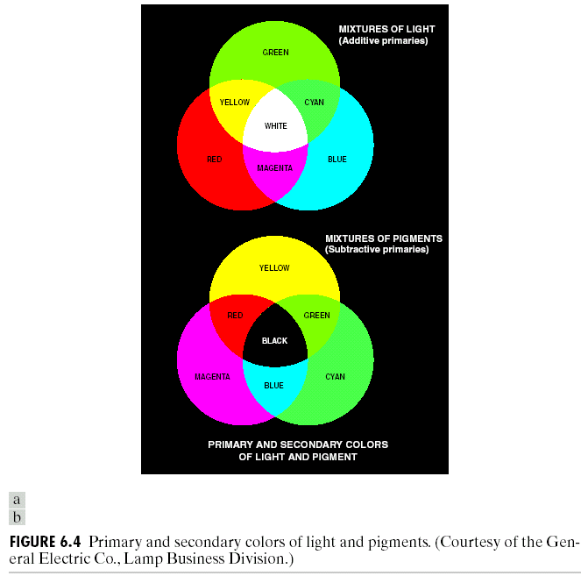
Komposisi Warna

Slide 14
Brightness, hue, saturation
Tiga karakteristik yang digunakan untuk membedakan satu warna dengan lainnya
Brightness: intensitas kromatik
Hue: panjang gelombang dominan dalam campuran gelombang cahaya (warna dominan yang diterima oleh observer). Kita menyebut suatu benda ‘merah’ atau ‘biru’ -> berarti kita menyebutkan hue-nya
Saturasi: kemurnian relatif (pada spektrum warna murni: merah, oranye, kuning, hijau, biru, dan violet tersaturasi penuh, sedangkan pink saturasinya lebih rendah
Hue + saturasi → kromatisitas

Slide 15
Pembahasan 2
Pengertian warna
Model-model warna
Pengolahan citra pseudocolor
Dasar-dasar pengolahan citra full-color
Transformasi warna
Smoothing and Sharpening
Segmentasi warna
Gangguan (noise) pada citra berwarna
Kompresi citra berwana

Slide 16
Model Warna
Memfasilitasi spesifikasi warna, model warna digunakan untuk menspesifikasikan sebuah sistem koordinat 3D untuk representasi warna
Model warna berorientasi hardware: model RGB untuk monitor warna dan kamera video, model CMY untuk printer warna dan model YIQ untuk siaran TV warna (YIQ : Y for luminance, I for in-phase and Q for quadrature),

Slide 17
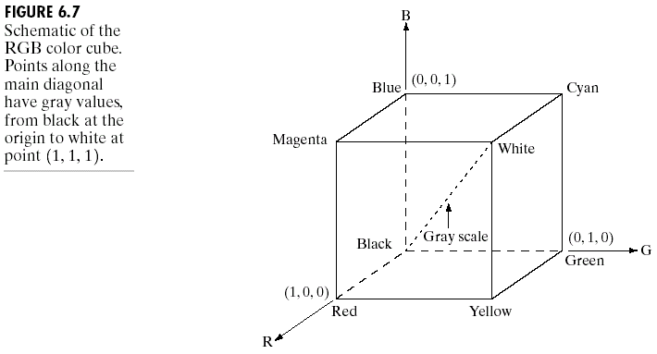
Model RGB- unit cube

Slide 18
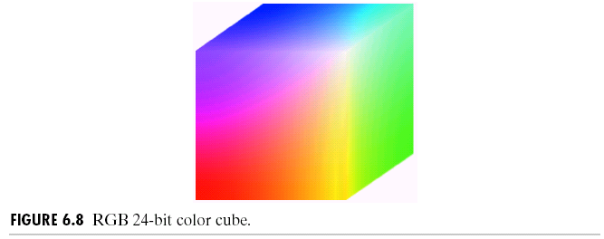
Model RGB: kubus warna

Slide 19
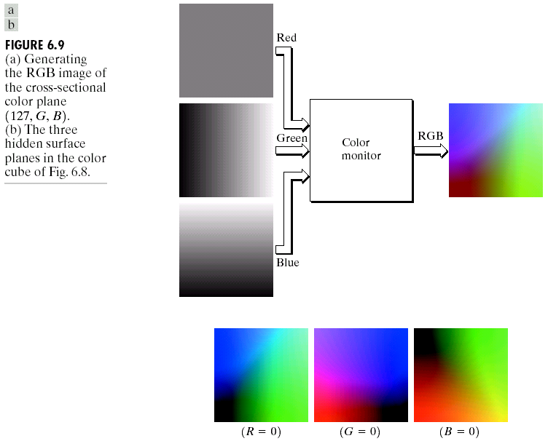
Model RGB

Slide 20
Safe RGB Colors
Banyak sistem terbatas pada 256 warna walaupun 24-bit citra RGB tersedia
Dibentuklah kumpulan warna RGB aman (dapat digunakan pada semua sistem: all-systems-safe)
Dari 256 warna tersebut, 40 warna diproses dengan cara yang berbeda oleh bermacam OS, sisanya tinggal 216 warna yang berlaku umum bagi semua sistem.

Slide 21
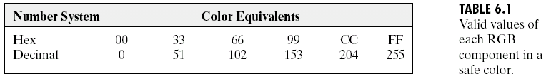
Safe RGB Colors
216 warna ini telah menjadi standar de facto untuk safe colors, terutama untuk aplikasi internet.
Setiap 216 warna ini terdiri dari 3 komponen RGB, tapi masing-masing hanya boleh bernilai 0,51,102, 153, 204, 255 (lihat tabel di bawah)
Warna merah murni: FF0000, biru murni: 0000FF, hitam: 000000, putih: FFFFFF

Slide 22
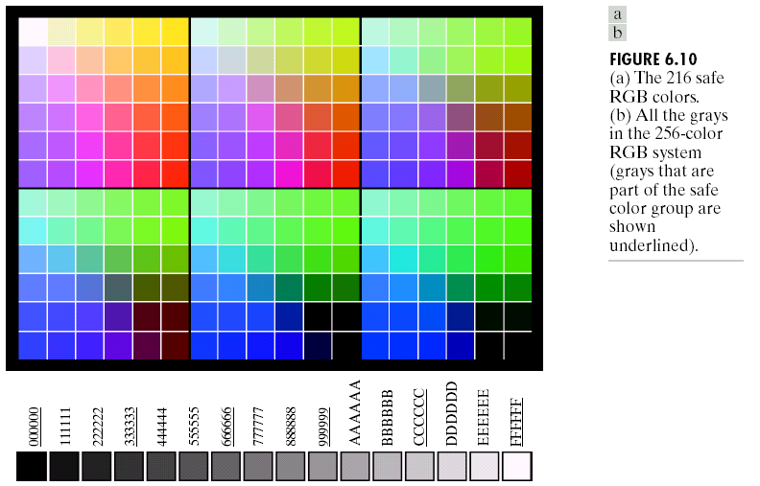
216 safe colors

Slide 23
Model CMY
Asumsikan semua nilai warna dinormalisasi menjadi [0,1]
Model CMY digunakan untuk membuat output hardcopy
CMYK → K adalah warna keempat: hitam; karena CMY yang dicampur tidak dapat menghasilkan warna hitam pekat, sedangkan seringkali kita harus mencetak dengan warna hitam pekat.
Rumusan:
C = 1 – R
M = 1 – G
Y = 1 – B

Slide 24
Model HSI
RGB dan CMY tidak cocok untuk mendeskripsikan colors berdasarkan interpretasi manusia
Hue (H), Saturation (S), Intensitas (I)
Hue: mendeskripsikan warna murni
Saturasi: derajat banyaknya warna murni dilunakkan dengan warna putih
Intensitas: menggabungkan informasi warna dari H dan S

Slide 25
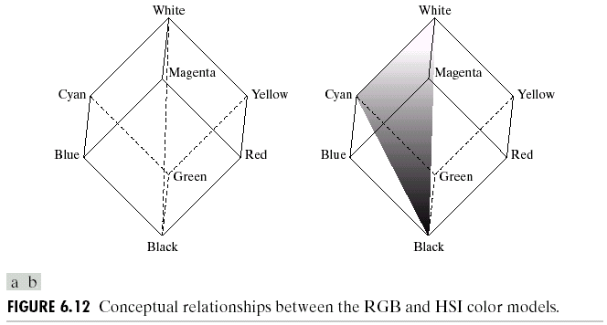
Model HSI (Lanjutan)
I (intensity) → garis yang menghubungkan titik black dan white
Semua titik pada garis ini adalah abu-abu.

Slide 26
Model HSI (Lanjutan)
H (hue) → semua titik pada bidang yang dibatasi oleh titik black, white dan warna-x, memiliki hue yang sama, yaitu warna-x.
Contoh pada gambar sebelumnya: warna-x: cyan
S (saturasi) → untuk menentukan saturasi (kemurnian) dari warna-x: buat bidang dari titik warna-x tegak lurus dengan sumbu intensitas dan memiliki hue yang sama. Saturasi adalah jarak terdekat antara titik warna-x dengan sumbu intensitas

Slide 27
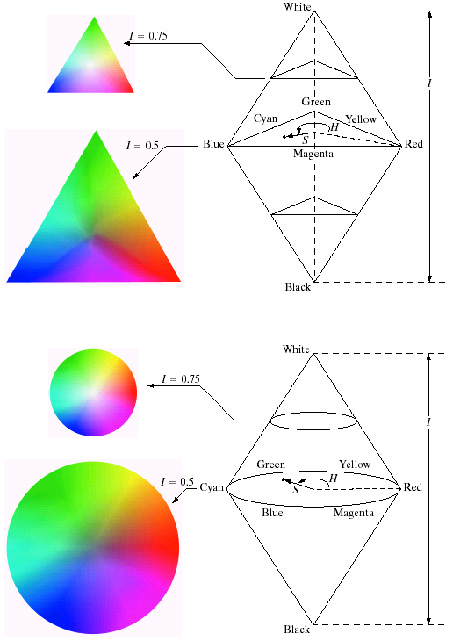
Color Model HSI

Slide 28
Pembahasan 3
Pengertian warna
Model-model warna
Pengolahan citra pseudocolor
Dasar-dasar pengolahan citra full-color
Transformasi warna
Smoothing and Sharpening
Segmentasi warna
Gangguan (noise) pada citra berwarna
Kompresi citra berwana

Slide 29
Pengolahan citra pseudocolor
Cara-cara untuk memberikan warna pada citra monokrom berdasarkan nilai keabuan
Tiga cara yang dibahas:
Intensity slicing and color coding
Gray level to color transformations

Slide 30
Intensity slicing
Merupakan cara yang paling mudah.
Hanya perlu membuat irisan-irisannya, misalkan kita hanya ingin 3 warna:
0-100: warna merah
100-200: warna oranye
200 – 255: warna kuning

Slide 31
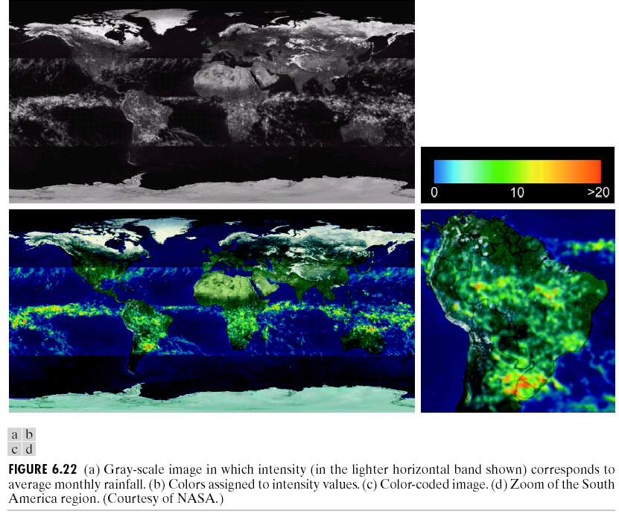
Contoh Intensity slicing

Slide 32
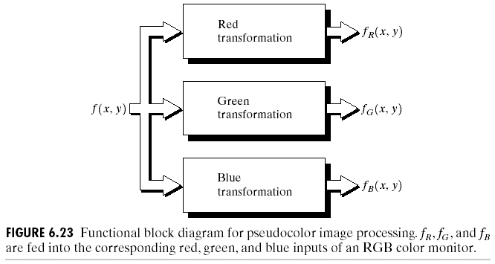
Gray level to color transformations
Tujuan: melakukan tiga transformasi independen terhadap masing-masing komponen warna

Slide 33
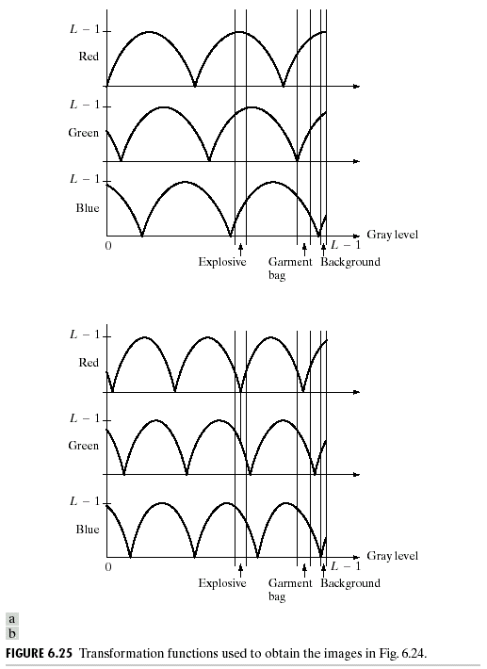
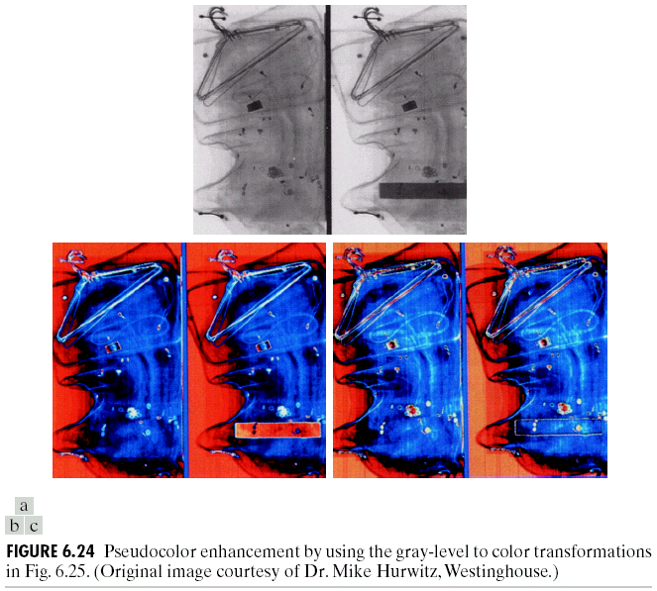
Gray level to color transformations (Lanjutan)

Slide 34
Pembahasan 4
Pengertian warna
Model-model warna
Pengolahan citra pseudocolor
Dasar-dasar pengolahan citra full-color
Transformasi warna
Smoothing and Sharpening
Segmentasi warna
Gangguan (noise) pada citra berwarna
Kompresi citra berwana

Slide 35
Dua pendekatan pengolahan
Pengolahan per-warna:
Proses pengolahan dilakukan secara terpisah antara ketiga warna, kemudian baru digabungkan lagi
Pengolahan langsung semua warna:
Proses pengolahan dilakukan terhadap vektor [R G B]^{T}
Kedua pendekatan ini dapat menghasilkan output yang sama

Slide 36
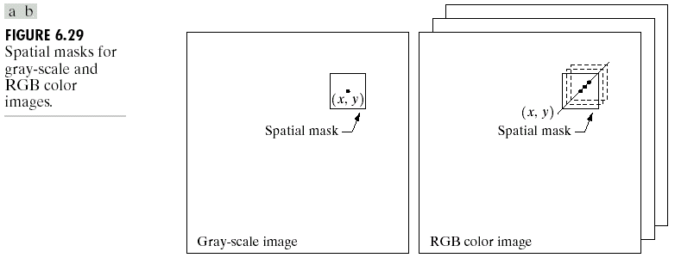
Contoh

Slide 37
Pembahasan 5
Pengertian warna
Model-model warna
Pengolahan citra pseudocolor
Dasar-dasar pengolahan citra full-color
Transformasi warna
Smoothing and Sharpening
Segmentasi warna
Gangguan (noise) pada citra berwarna
Kompresi citra berwana

Slide 38
Transformasi Warna
Dalam hal ini, yang dibahas adalah cara-cara mentransfomasi warna dalam model warna tertentu saja
Bukan mengubah dari satu model warna ke model warna lainnya (RGB → HSI, CMY → CMY)

Slide 39
Dapat dilakukan dengan cara:
Formulasi
Komplemen warna
Pemotongan warna
Koreksi warna
Pemrosesan histogram

Slide 40
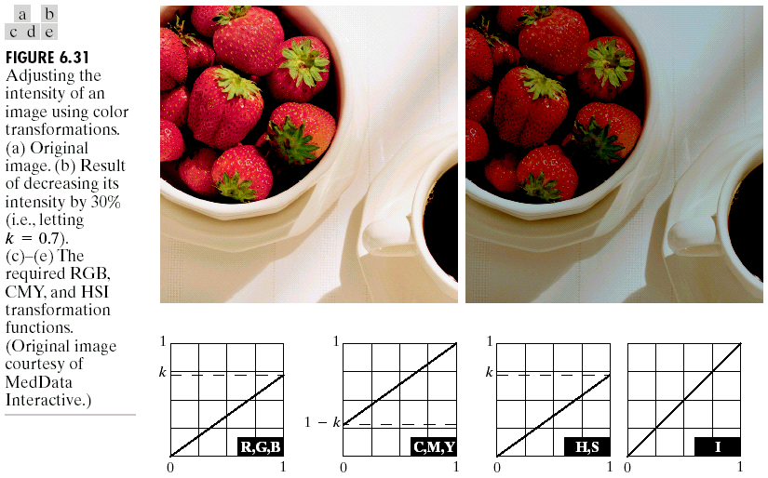
Formulasi - contoh

Slide 41
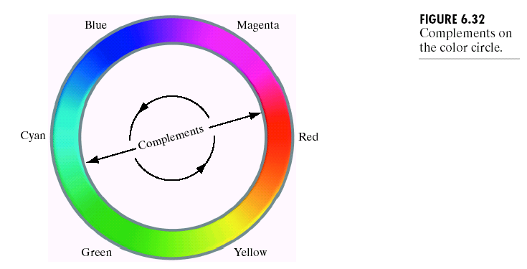
Komplemen warna - contoh

Slide 42
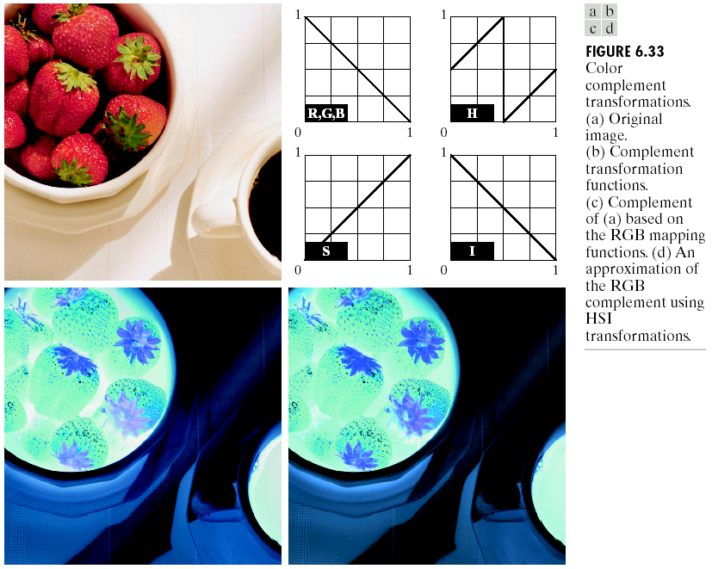
Komplemen warna - contoh

Slide 43
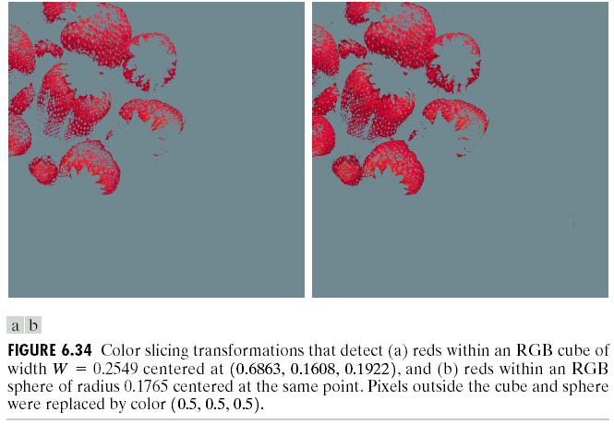
Pemotongan Warna

Slide 44
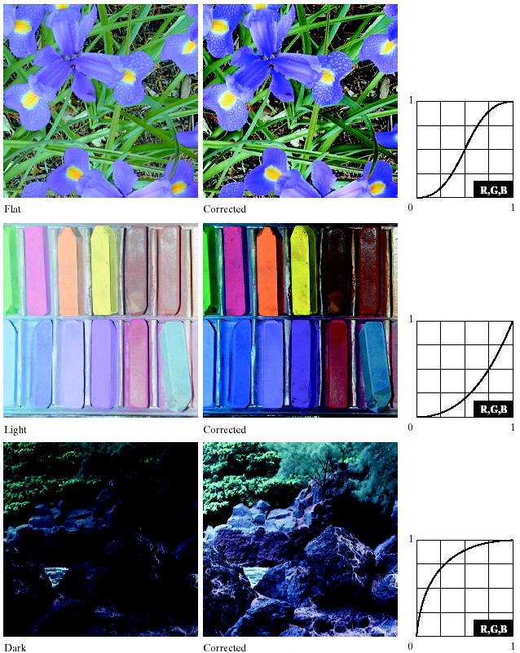
Koreksi Warna – contoh

Slide 45
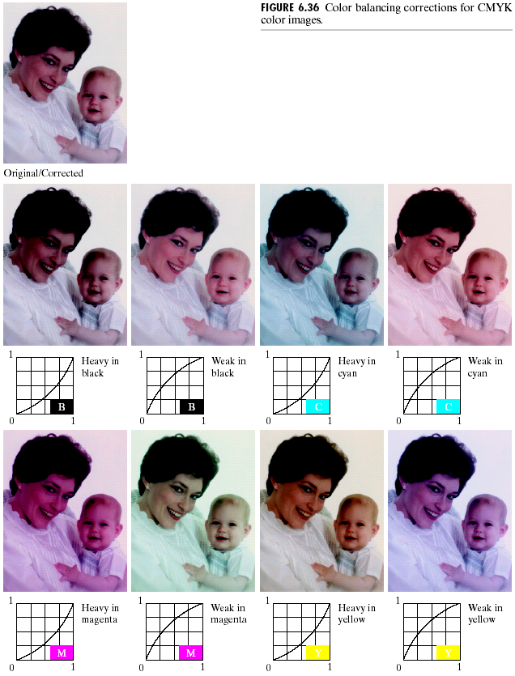
Koreksi Warna contoh

Slide 46
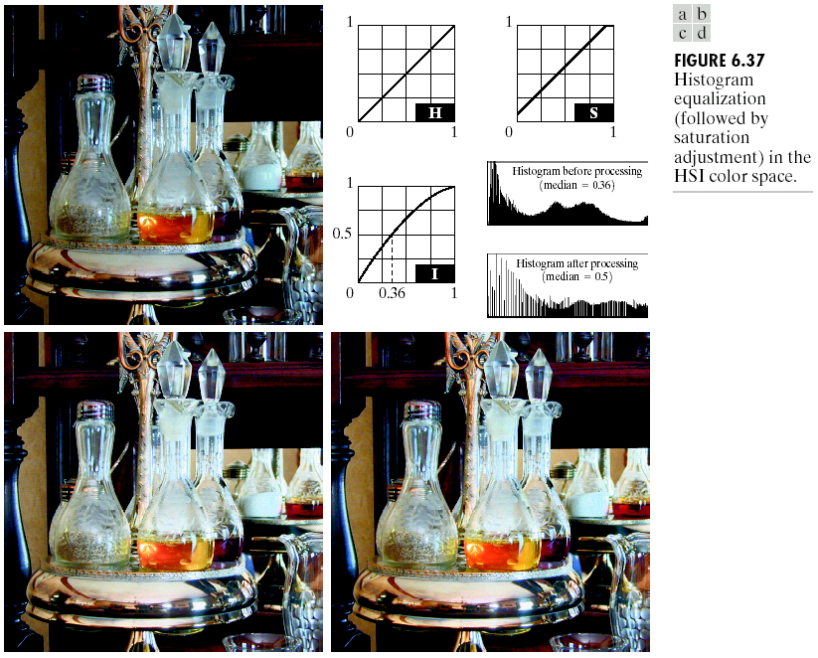
Pemrosesan histogram

Slide 47
Pembahasan 6
Pengertian warna
Model-model warna
Pengolahan citra pseudocolor
Dasar-dasar pengolahan citra full-color
Transformasi warna
Smoothing and Sharpening
Segmentasi warna
Gangguan (noise) pada citra berwarna
Kompresi citra berwana

Slide 48
Smoothing & sharpening
Pada transformasi sebelumnya, tidak diperhatikan pengaruh ketetanggaan.
Smoothing & sharpening merupakan salah satu transformasi yang meliabatkan hubungan suatu piksel dengan piksel tetangganya.
Caranya sama dengan smoothing (averaging) dan sharpening (Laplacian operator) pada citra monokrom, hanya saja filtering dilakukan pada vektor [R,G,B]

Slide 49
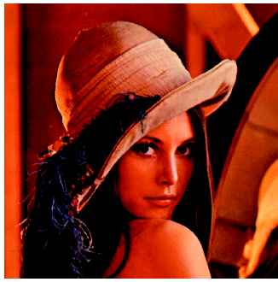
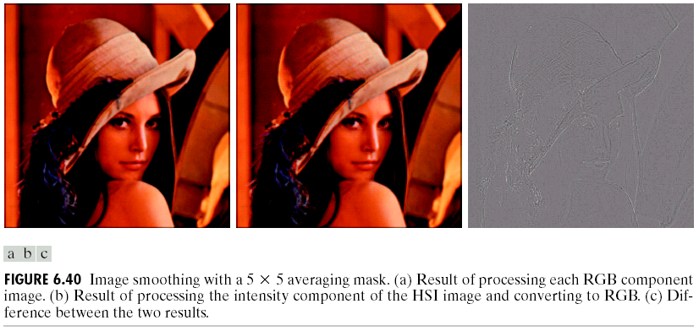
Contoh smoothing 5x5

Slide 50
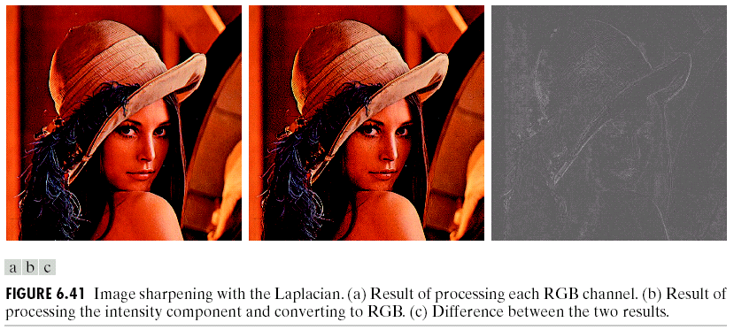
Laplacian Sharpening

Slide 51
Pembahasan 7
Pengertian warna
Model-model warna
Pengolahan citra pseudocolor
Dasar-dasar pengolahan citra full-color
Transformasi warna
Smoothing and Sharpening
Segmentasi warna
Gangguan (noise) pada citra berwarna
Kompresi citra berwana

Slide 52
Segmentasi Warna
Segmentasi adalah proses mempartisi citra menjadi daerah-daerah (region).
Jika kita ingin mempartisi citra berdasarkan warnanya, maka kita dapat melakukannya pada setiap lapisan warna (baik pada HSI atau RGB)
Dapat menggunakan metode thresholding ataupun minimum Euclidean Distance

Slide 53
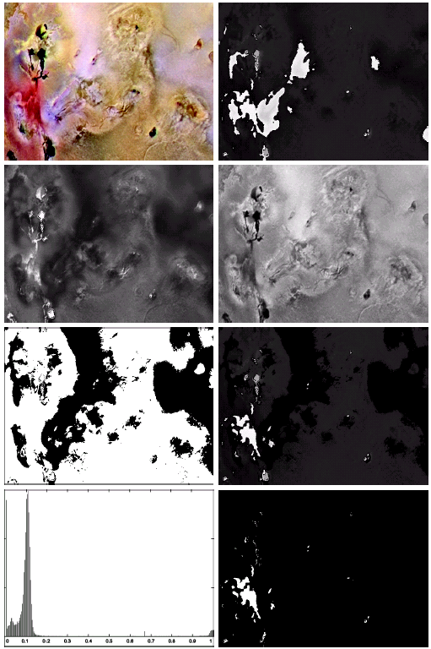
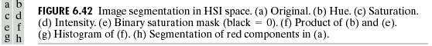
Contoh Segmentasi Warna

Slide 54
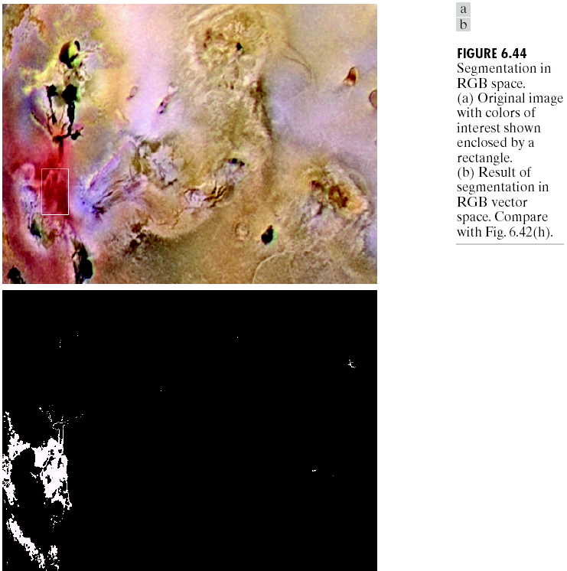
Contoh Segmentasi Warna (Lanjutan)

Slide 55
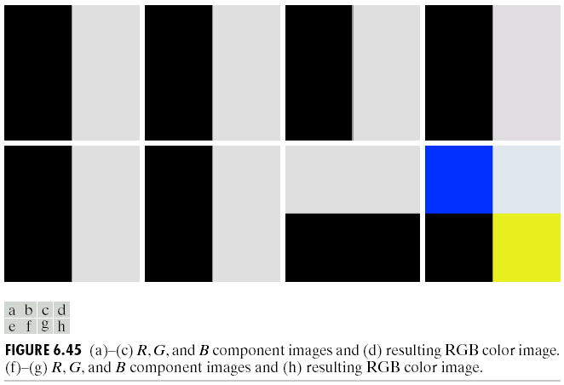
Deteksi sisi pada citra warna
Deteksi sisi pada citra warna tidak bisa menggunakan cara yang sama dengan deteksi citra monokrom pada setiap layer, karena hasilnya tidak akan sesuai. Contohnya dapat dilihat pada gambar disamping.
Harus ada perbedaan antara yang “RGB ketiganya sama”, dan “hanya RG yang sama”

Slide 56
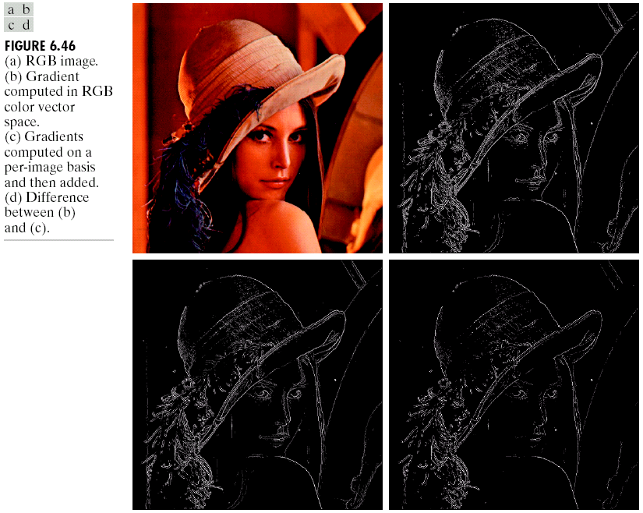
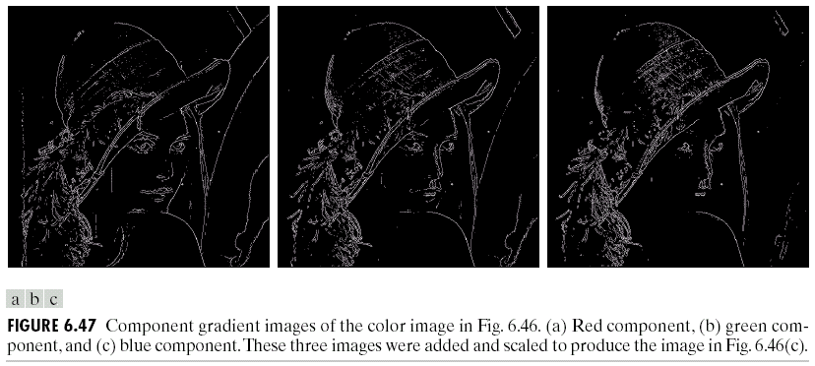
Contoh: Deteksi sisi pada citra warna

Slide 57
Pembahasan 8
Pengertian warna
Model-model warna
Pengolahan citra pseudocolor
Dasar-dasar pengolahan citra full-color
Transformasi warna
Smoothing and Sharpening
Segmentasi warna
Gangguan (noise) pada citra berwarna
Kompresi citra berwarna

Slide 58
Noise pada citra berwarna
Noise pada setiap layer warna bisa sama, bisa tidak.
Noise bisa terjadi jika piranti elektronik pada layer tersebut rusak.
Noise pada salah satu layer R, ketika dikonversi ke HSI akan menimbulkan kesalahan di semua layer HSI (dari rumus)
Salah satu cara menghilangkan noise bisa dengan melakukan average filtering atau median filtering

Slide 59
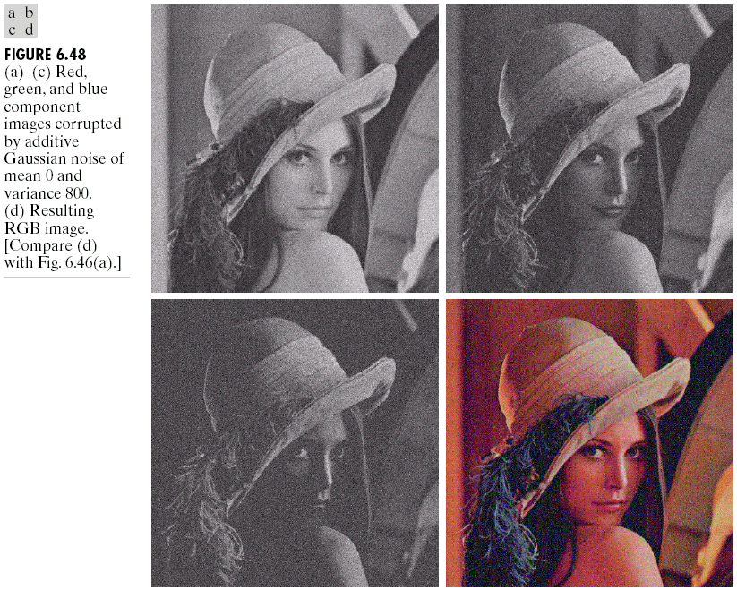
RGB diberi Gaussian Noise

Slide 60
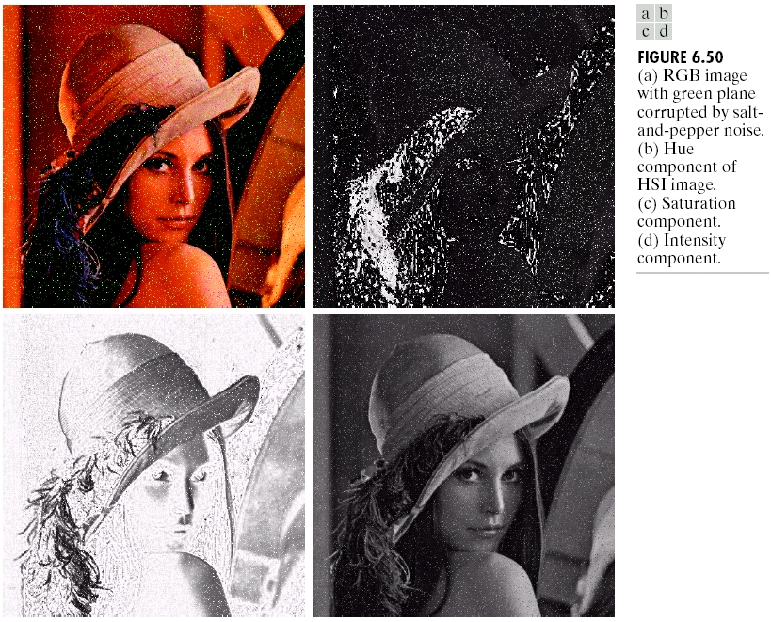
Layer G terkena noise salt n pepper → noise menyebar ke semua HSI

Slide 61
:Pembahasan 9
Pengertian warna
Model-model warna
Pengolahan citra pseudocolor
Dasar-dasar pengolahan citra full-color
Transformasi warna
Smoothing and Sharpening
Segmentasi warna
Gangguan (noise) pada citra berwarna
Kompresi citra berwarna

Slide 62
Kompresi citra berwarna
Karena data citra berwarna jumlahnya 3x data citra monokrom, kompresi menjadi penting.
Kompresi adalah proses mengurangi atau menghilangkan data yang redundant atau irrelevant.

Slide 63
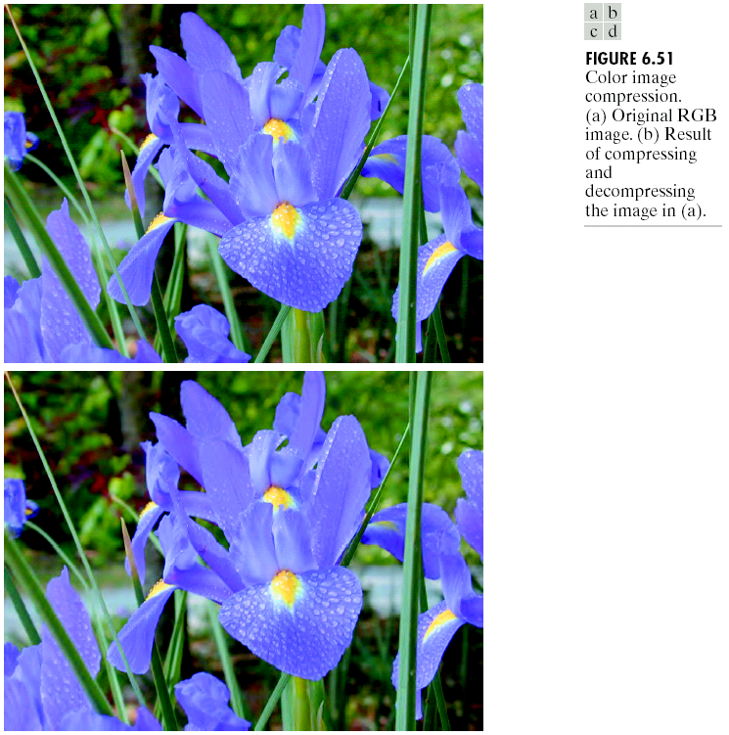
Contoh Kompresi Citra Berwarna
Contoh kompresi dengan JPEG 2000: setiap 230 bit data dikompres menjadi hanya 1 bit data.

Slide 64
The End…

